Slide 1
End-to-end Monitoring: Vertiefung
Seminar IT Service Management
ZHAW, Standort Zürich
Florian Lüthi
20. Februar 2013

Slide 2
Agenda
Service Level Agreements
Service Level Objectives
Metriken/KPIs
Six Sigma
Web Service Level Agreements
IT-Leistungskataloge
Auswirkungen auf Outsourcing
Fazit

Slide 3
Service Level Agreements (I)
«Ein Service Level Agreement (SLA) ist der Teil eines Dienstleistungsvertrags, in welchem die Dienstleistung formal definiert ist.»

Slide 4
Service Level Agreements (II)
Service Levels
Konditionen
Abhängige Parameter/SLOs/KPIs
Messung der Business-Zufriedenheit
Eigentliches Ziel: Unterstützung des BPM (stetige Verbesserung der Prozesse)

Slide 5
Service Level Objectives
Zielwert-Definition
Messung an Ort und Stelle der Verwendung
Korrekte Repräsentation der wichtigen Aspekte

Slide 6
Metriken/KPIs (I)
Objektive Messbarkeit
Involvenz der Stakeholder während Definition
Akzeptanz bei Dienstleister und Abnehmer
Möglichkeit zur Trend-Analyse
…

Slide 7
Metriken/KPIs (II)
Gängige Metriken:
Verfügbarkeit
Technische Antwortzeit
Ganzheitliche Überwachung:
Business Service = Summe aller involvierter IT-Services
=> IT-Services als Komponenten mit Komponenten-Metriken

Slide 8
Metriken/KPIs (III)
Service/Applikations-Modelle
Landkarte von Services, Apps, Komponenten
CMDB: Federation, Auto-discovery
Historische Daten
Relevant für Neuaufbau von SLOs
Aussagekräftige IST-Analyse für historische Performance von Komponenten

Slide 9

Six Sigma
Statistische Analyse der Performance
Arithmetisches Mittel zu wenig aussagekräftig
Darum: Min/Max-Zieldefinition
$μ=\frac{1}{n}\sum_{i=1}^{n}{w_{i}}$
$σ={\left(\frac{1}{n−1}\sum_{i=1}^{n}{{\left(w_{i}−μ\right)}^{2}} \right)}^{\frac{1}{2}}$
$xσ≥min⁡\{w_{\text{z}}−w_{\text{min}}, w_{\text{max}}−w_{\text{z}}\}$

Slide 10
Web Service Level Agreements (I)
SOA
Maschinenlesbare SLAs
Integration mit eCommerce-Systemen
Bewerbung/Verkauf von Services
Matchmaking
Automatisierte Verhandlung
Verknüpfung von Business-Prozessen über Organisationsgrenzen (ebXML)

Slide 11
Web Service Level Agreements (II)
Drittparteien für Überwachung
Need-to-know Principle
SLA-getriebene Konfiguration von verwalteten Ressourcen
Komponenten-SLOs
MIB-RFC für SLA-Performancemessung

Slide 12
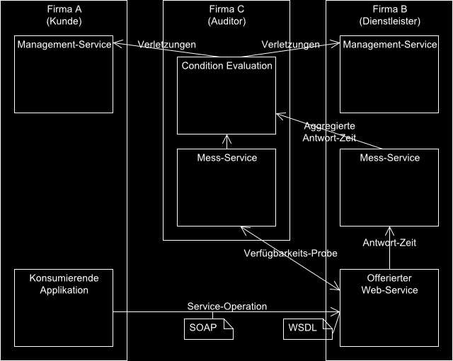
Web Service Level Agreements (III)

Slide 13
IT-Leistungskataloge (I)
(Interaktiv)
Beschreibung der Leistung
Zeitrahmen für Erbringung oder SLA
Bezugsberechtigte Personen/Gruppen
(Kosten)
Beschreibung des Resultats

Slide 14
IT-Leistungskataloge (II)
Voraussage der Zeit bis zum Abschluss
Anreize zur Durchlaufzeit-Erhöhung:
Teilung der Kosten bei SLA-Verletzung
…

Slide 15
Auswirkungen auf Outsourcing (I)
Fortschritt der IT führt zu
Steigende Abhängigkeit des Business
Steigender Kostendruck durch externe Anbieter
End-to-end Monitoring führt zu
Erhöhter Transparenz
Austauschbarkeit
Transition von interner IT vom Kosten- zum Profitcenter

Slide 16
Auswirkungen auf Outsourcing (II)
Niemand will End-to-end Monitoring wegen:
Verantwortlichkeit für gesamten Prozess
Transparenz

Slide 17
Fazit (I)
Transparenz vs. Transformabilität
Initialer Aufbau aufwändig
CMDB funktioniert nur theoretisch
Wenn transparenz erreicht: rigide Change-Prozesse
Dadurch kein sinnvolles Verhältnis
Mögliche Lösungen: Prototyping, Continuous deployment, agiles Management

Slide 18
Fazit (II)
Skalierbarkeit nach unten
Six Sigma: NEIN
WSLAs: NEIN:
Geringe Verbreitung
Keine sinnvolle qualitativen Metriken
Grundsätzlich: Tummelfeld für Consultants

Slide 19


